Slide 1
黃惠琪、陳建宇、張麗芬、張嘉倫
世界一家親

Slide 2
課程設計理念
以「世界一家親」為主題，結合教室連結網絡社群計畫，利用Flipgrid網路平台與巴基斯坦的學生互動交流，以英語拍攝自我介紹，並利用資訊課教授學生使用威力導演剪輯後製；閱讀繪本、查詢資料，了解不同國家的文化與生活方式，以及運用雷射雕刻機製作給外國友人的紀念品。

Slide 3
跨領域課程架構
我的巴基斯坦網友
不一樣的生活繪本閱讀
英文
(5堂)
綜合
(4堂)
英語自我介紹
世界
一家親
不一樣的○○
小組報告
電腦
(4堂)
剪輯英語
自我介紹影片
國語
(2堂)
閱讀
(2堂)
不一樣的○○作文
臺灣主題
明信片設計
四隻腳兩隻鞋

Slide 4
教學目標
拍攝影片並利用威力導演進行剪輯
培養學生認識、尊重與關懷不同的文化
設計並利用雷雕機製作成品
能用英語自我介紹與巴基斯坦的學生互動交流
Notes:
主題專案課程是由國語、英語與資訊共同整合而成，教學目標是

Slide 5
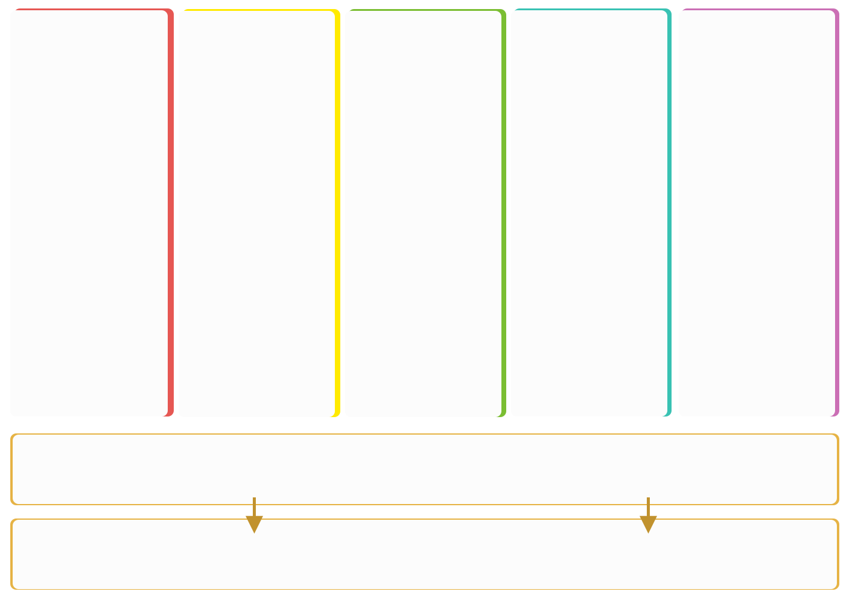
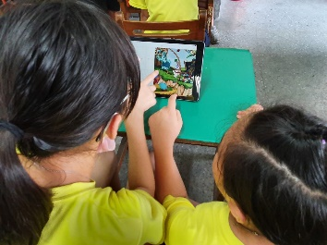
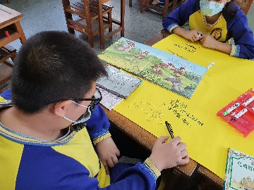
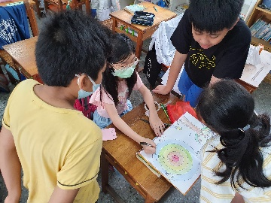
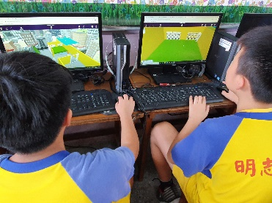
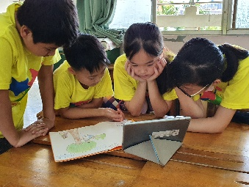
EMJES教學模式
Engage
Mission
Join Engineer
Evaluate
Share
利用Flipgrid網路平台與巴基斯坦的學生互動交流
閱讀世界一家親相關繪本故事，並撰寫英語自我介紹。
各組製作小組報告，拍攝並剪輯英語自我介紹影片，設計明信片。
小組報告簡報與作文、英語自我介紹影片、臺灣主題明信片
小組利用Google簡報口頭報告
英
綜-閱-英
綜-國-英-資
綜-國-英-資
綜
教學資源
核心素養
解決問題
溝通表達
團隊合作
創新應變
科技資訊

Slide 6
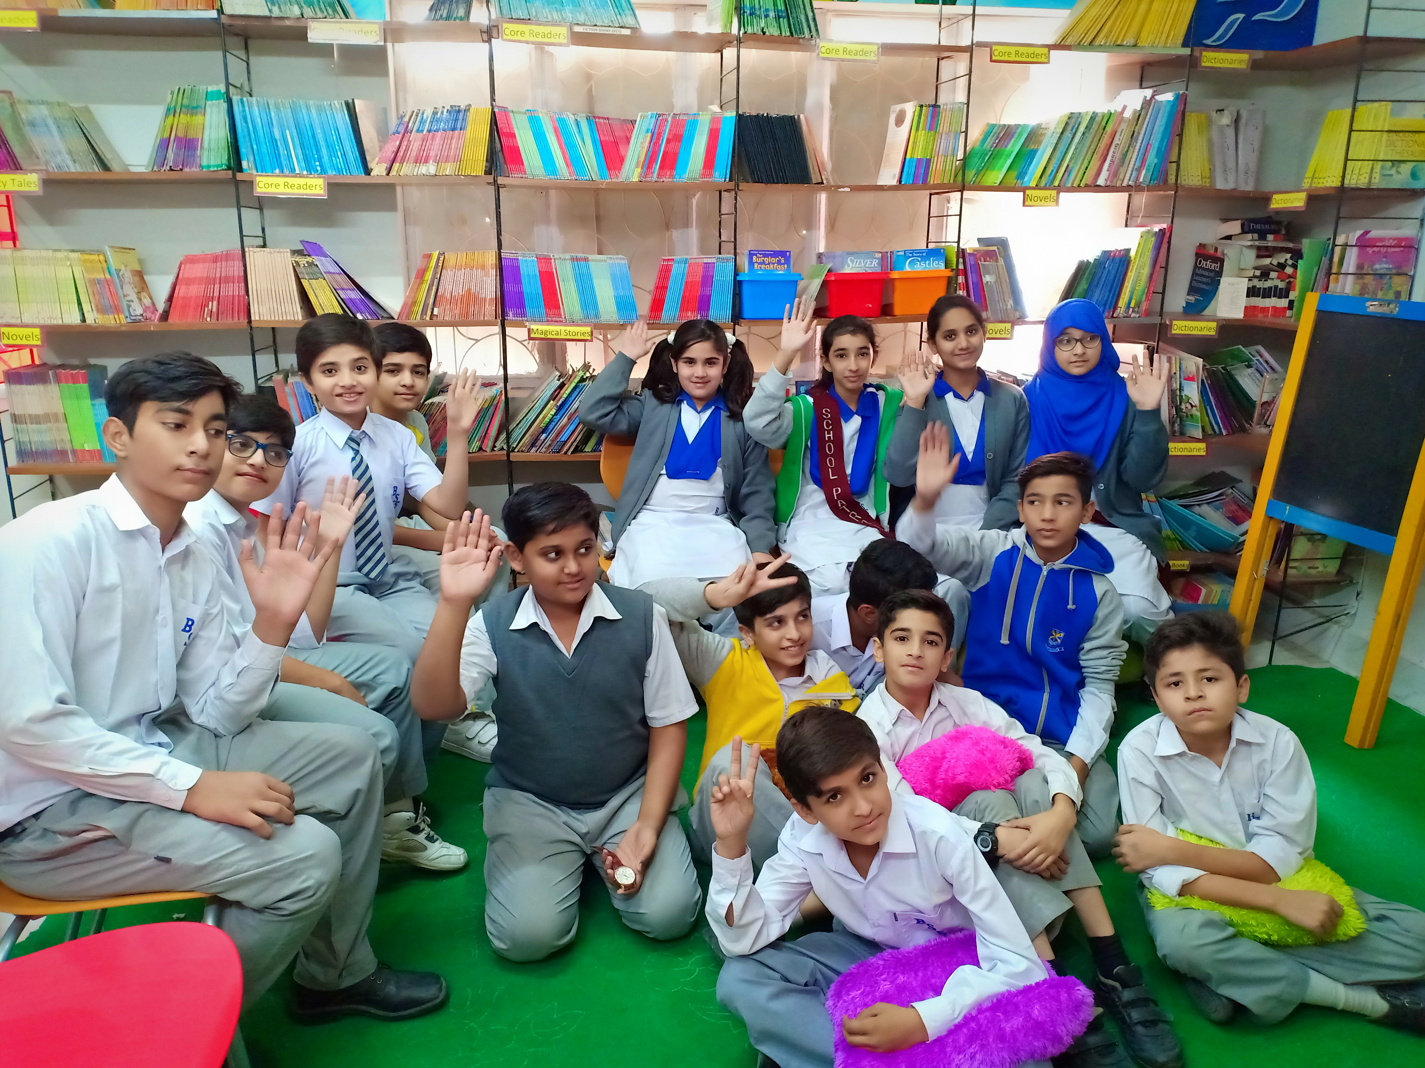
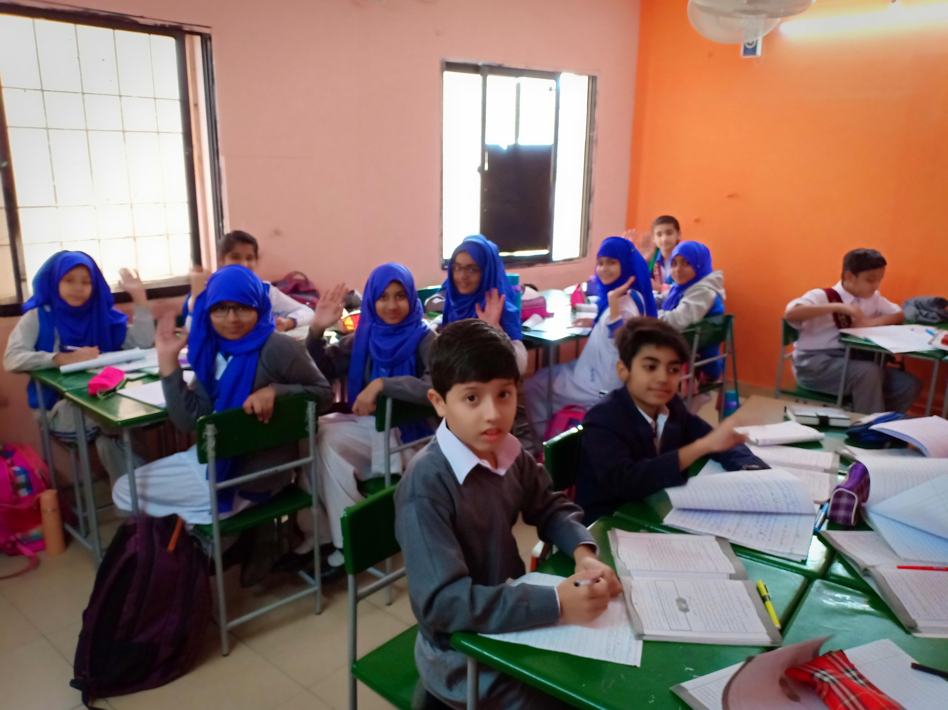
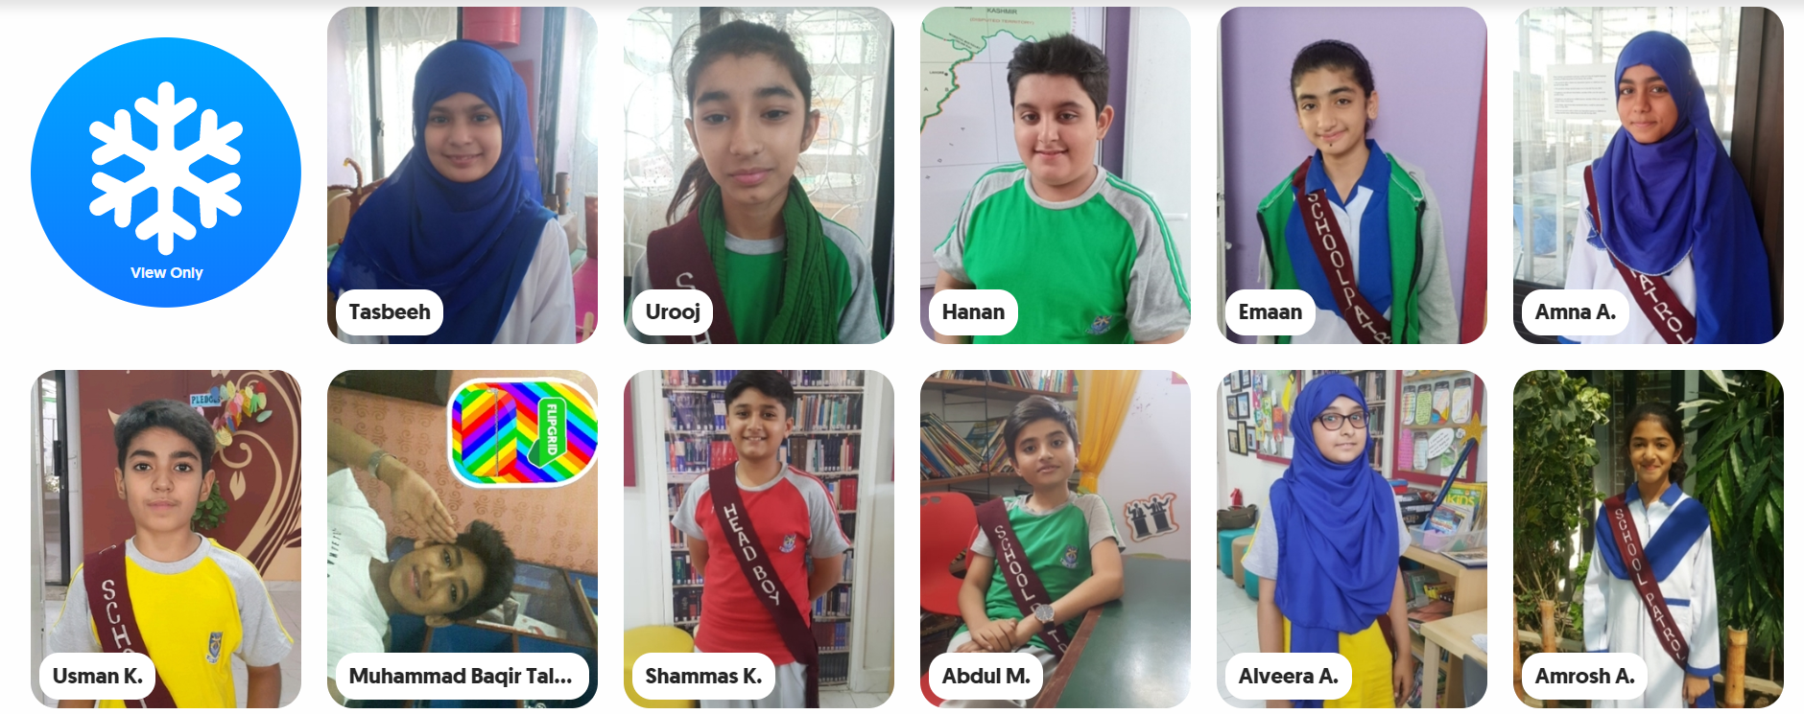
學習歷程(英文)
透過i-EARN 與巴基斯坦學校來一場文化交流
分享學習照片、交流學校環境的不同
對方利用Flipgrid上傳了各自的自我介紹

Slide 7
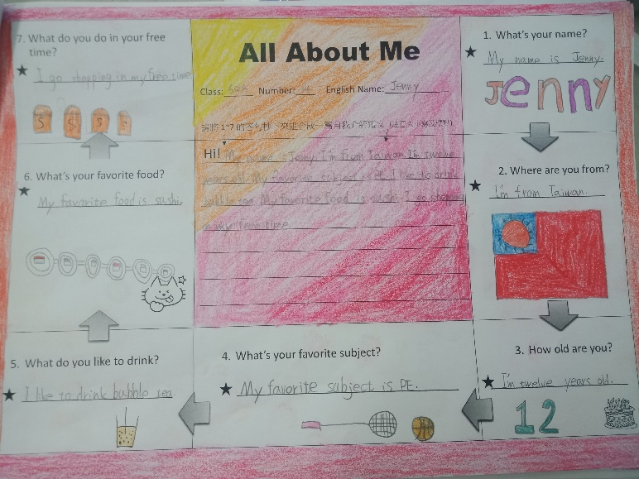
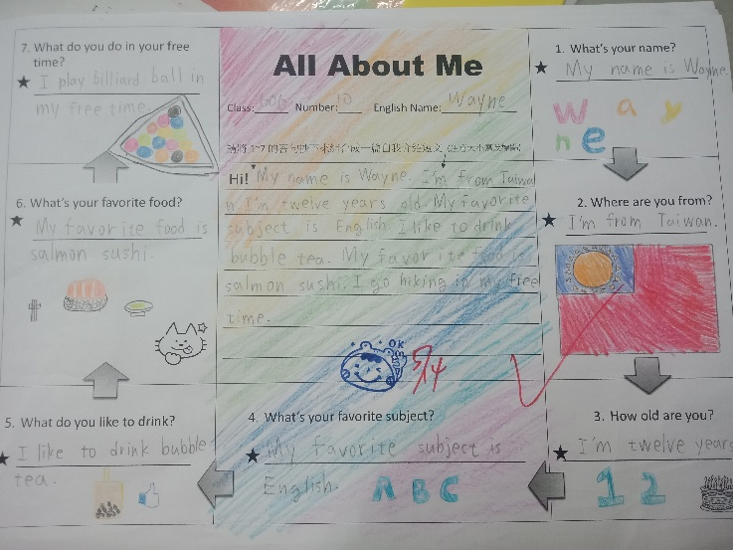
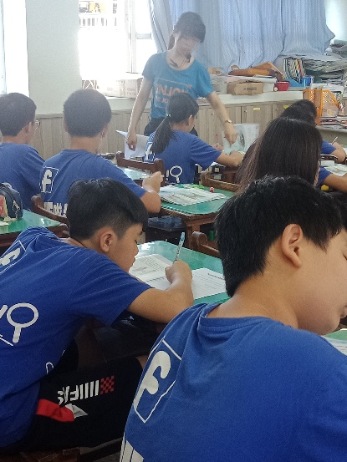
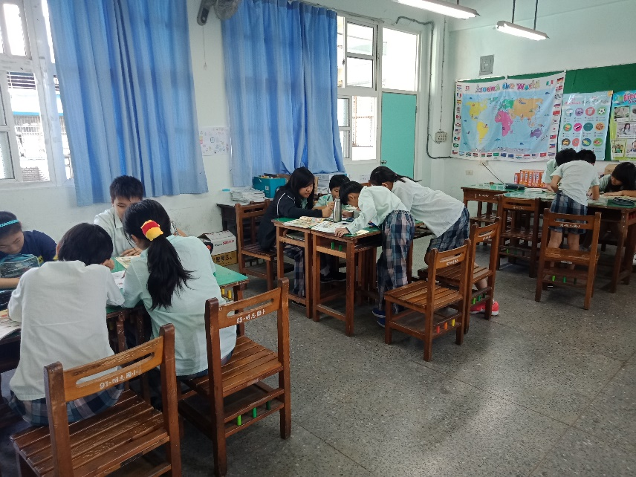
學習歷程(英文)
透過七個問句回答與自己相關的事物。將七個句子合併起來完成一篇小短文自介，並加上喜歡的插圖。
老師示範與指導完成學習單
將英語自我介紹背起來。矯正英語發音及練習不會的字彙。

Slide 8
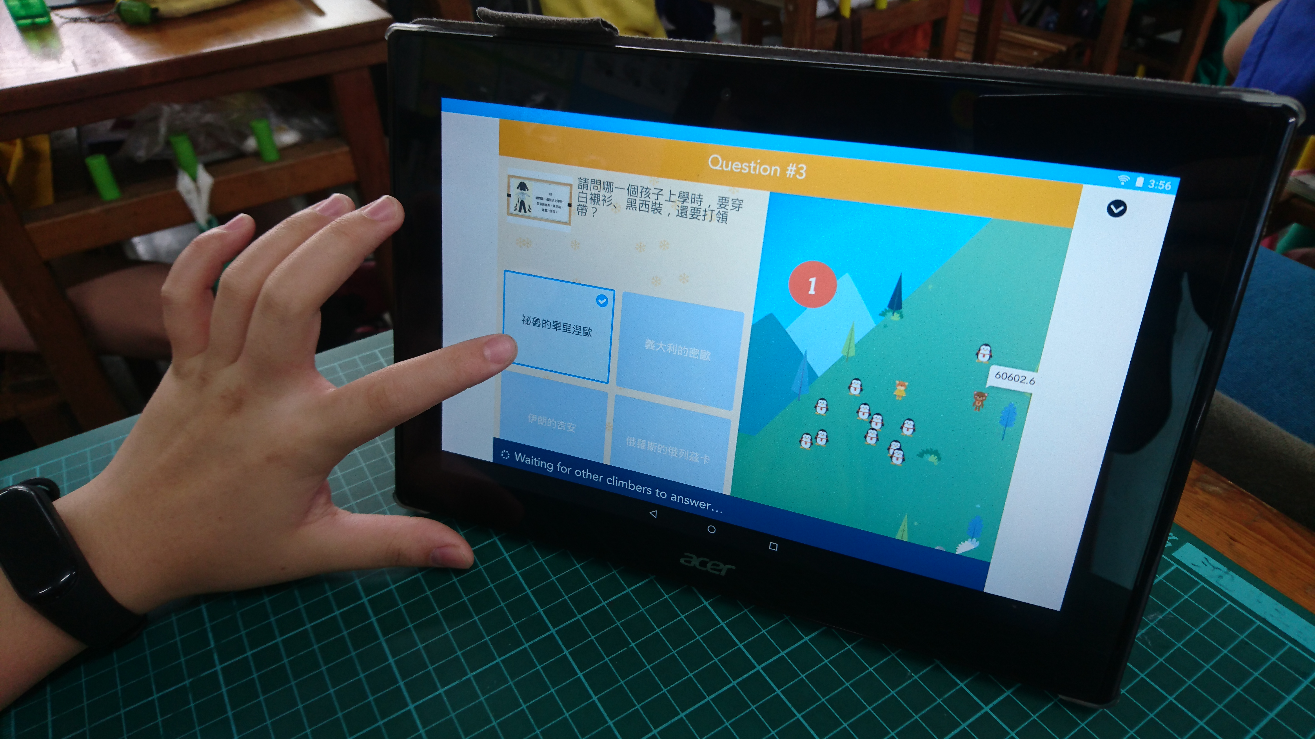
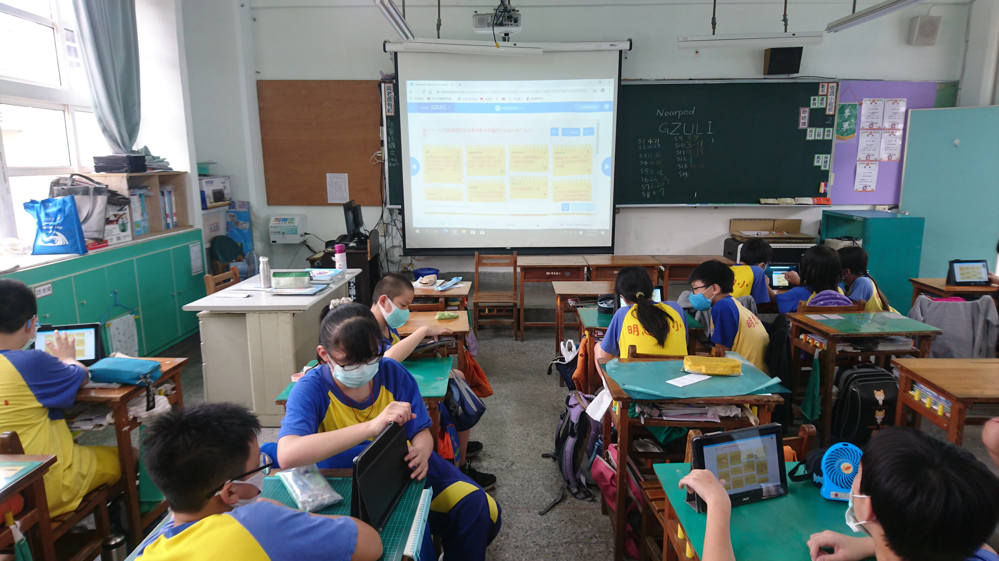
學習歷程(綜合)
利用平板閱讀〈不一樣的生活〉繪本
利用Nearpod中的Time to Climb即時回饋功能，進行繪本內容問答遊戲
利用Nearpod中的Collaborate!即時回饋功能，蒐集學生回饋
Collaborate!學生回饋範例

Slide 9
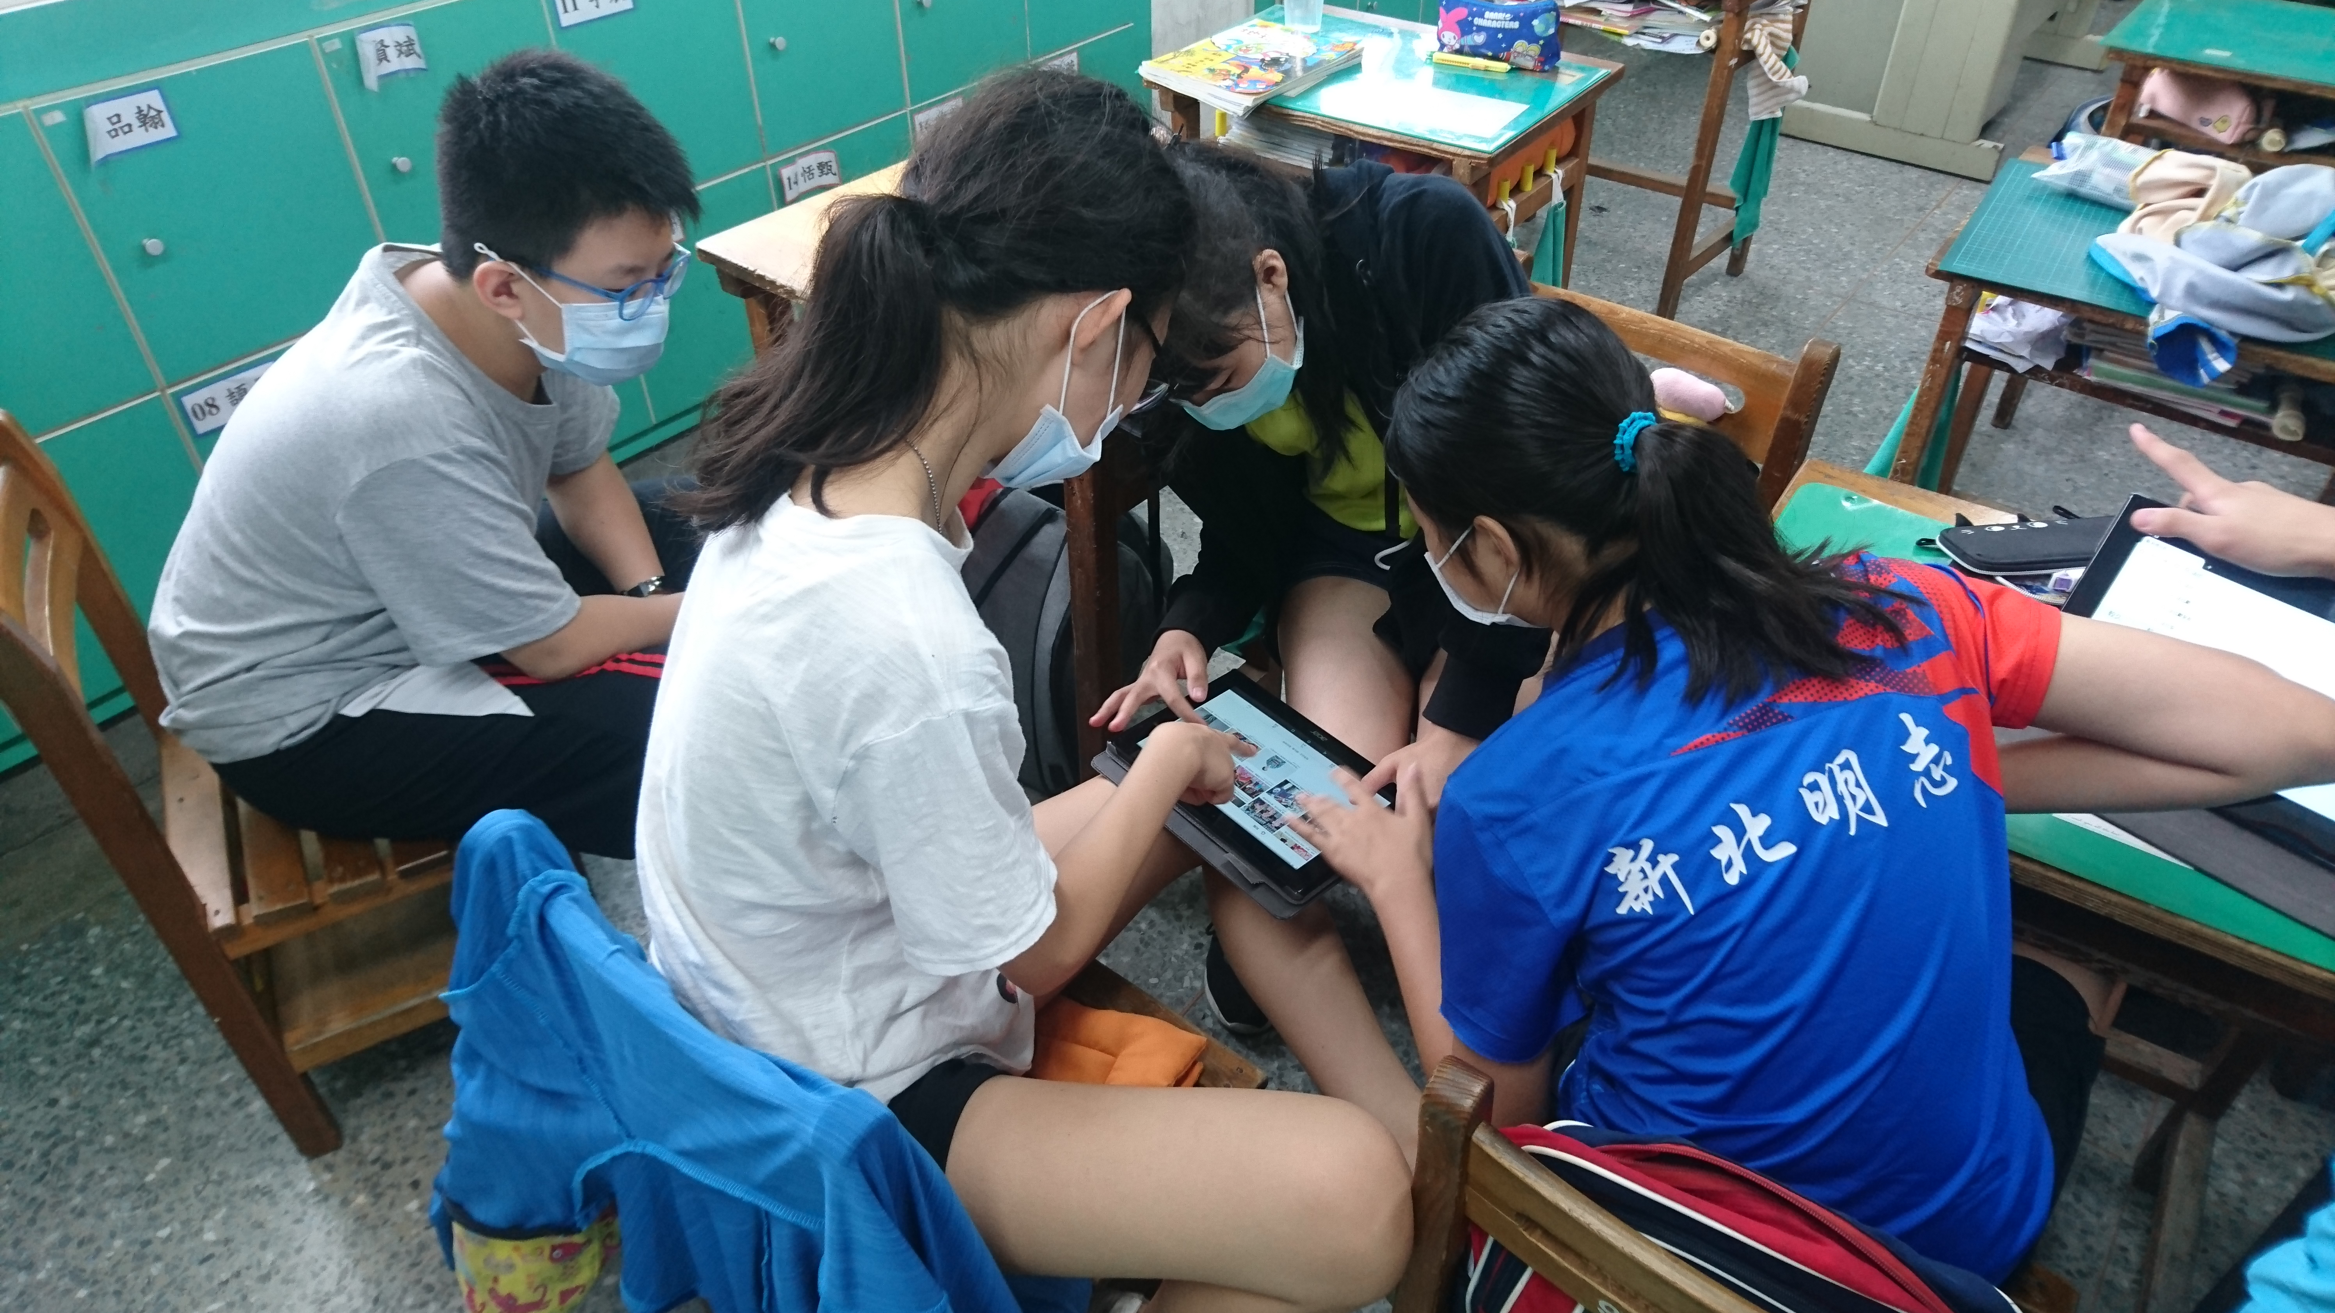
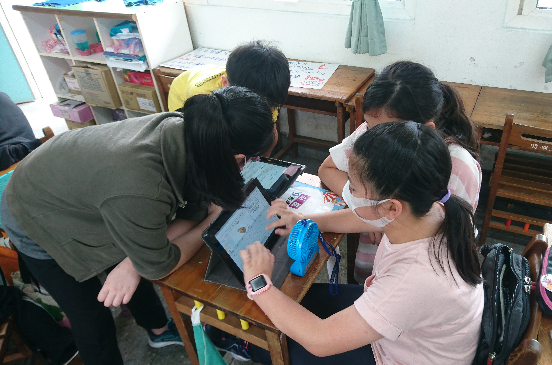
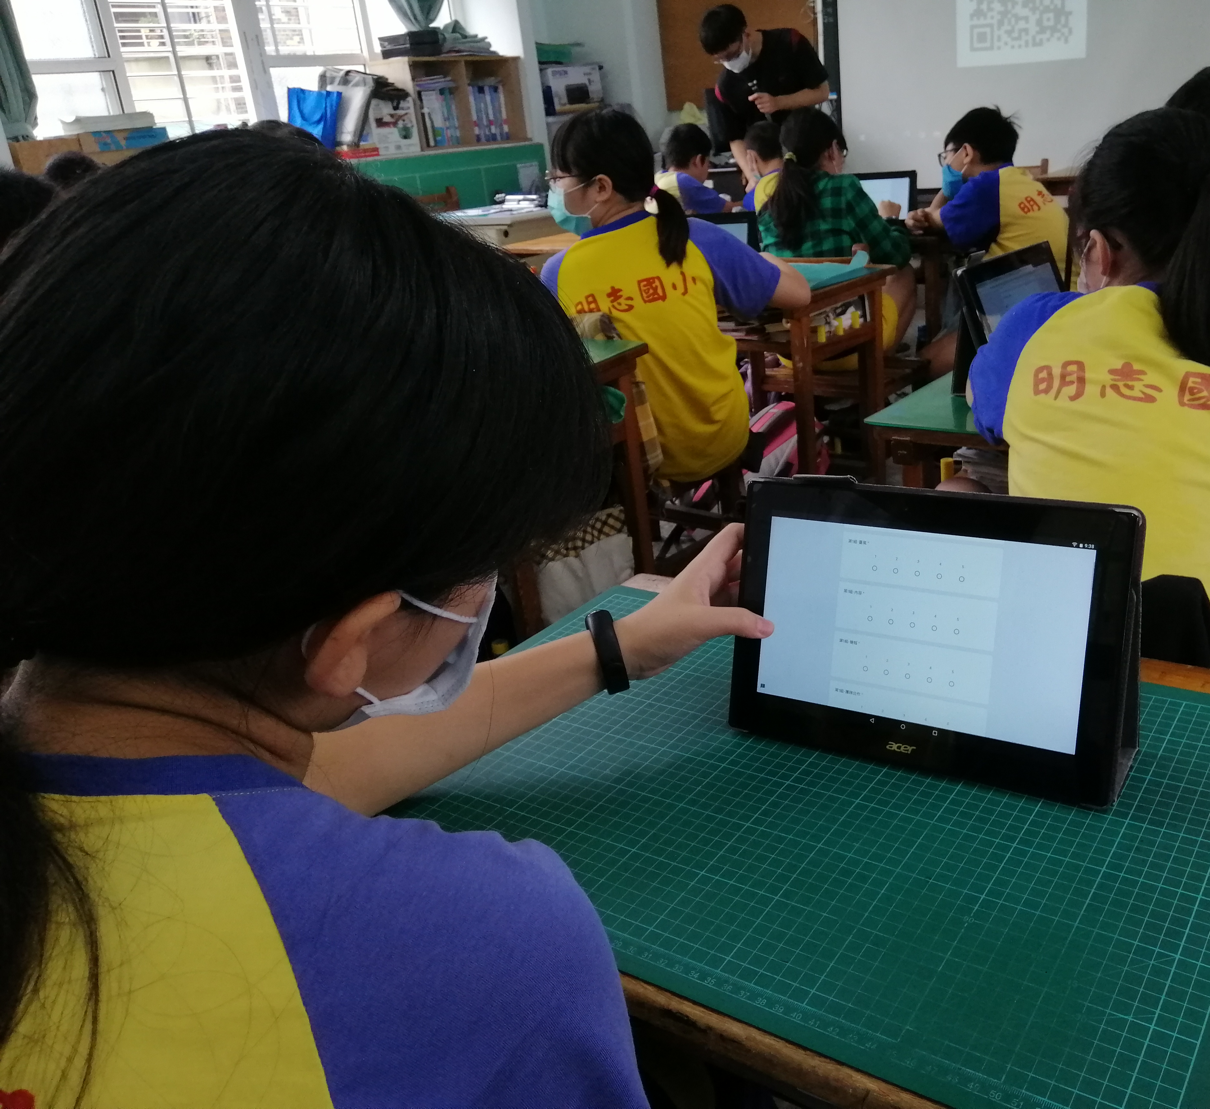
學習歷程(綜合)
利用平板蒐集小組報告資料
小組報告簡報範例
小組合作製作Google 簡報
小組口頭報告
用Google表單
蒐集小組互評

Slide 10
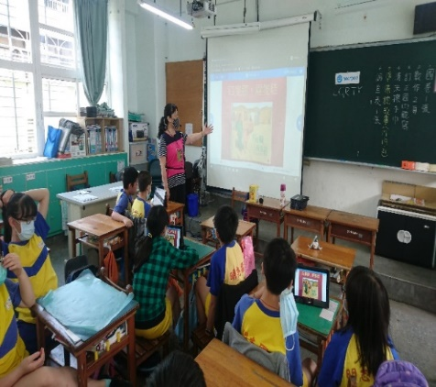
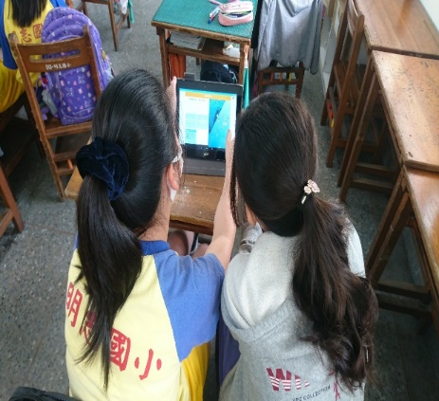
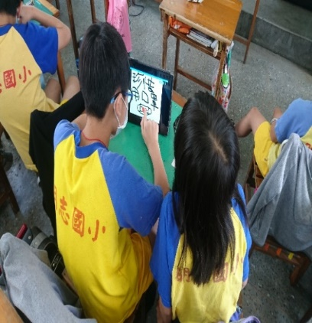
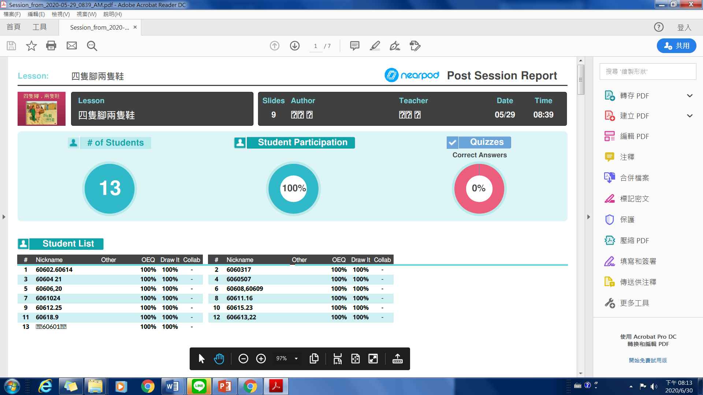
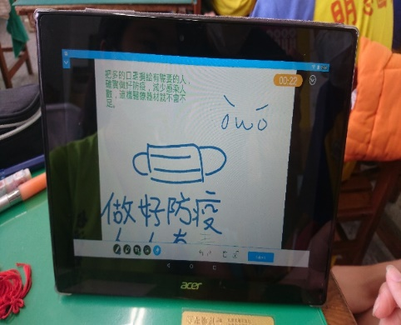
學習歷程(閱讀)
在NEARPOD備好教材
請學生先閱讀再摘要分享
遊戲式測驗
效果佳又有趣
認真思考並詳細回答
適逢肺炎疫情，學生有人飢己飢，人溺己溺之胸懷。
這樣的閱讀課，學生喜歡，且效果佳，達到<世界一家親>的教學目標。

Slide 11
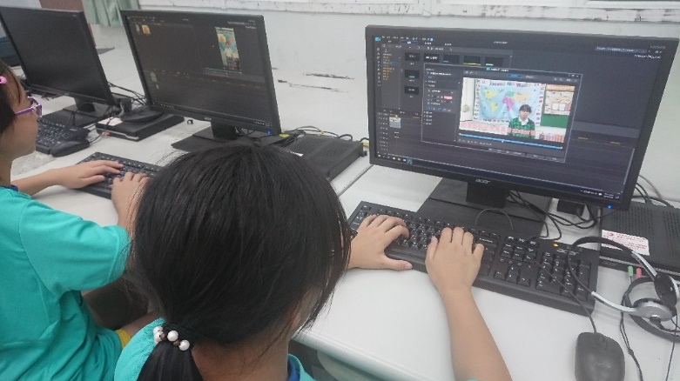
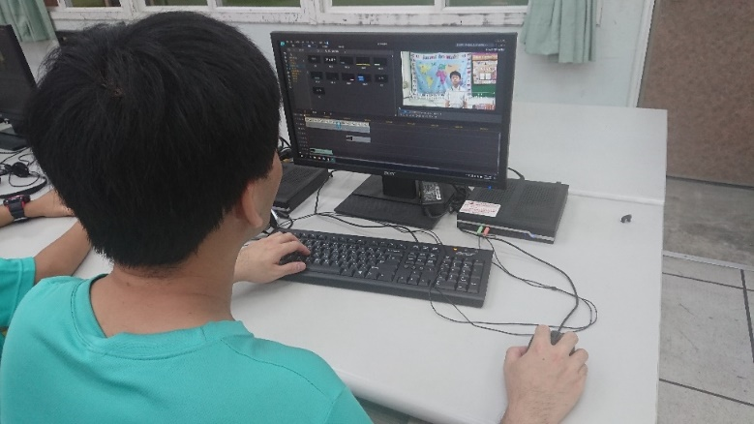
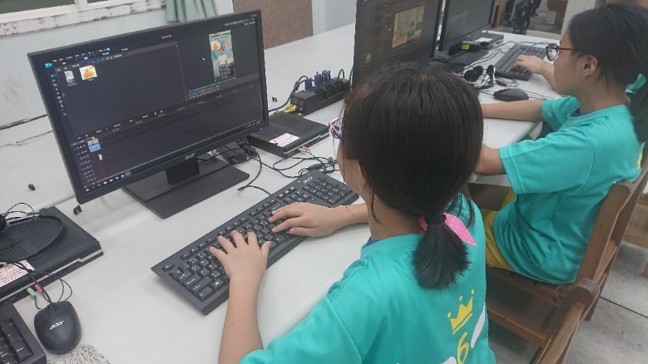
學習歷程(資訊)
利用威力導演將自我介紹影片加上字幕
學生將英語課所拍攝的影片匯入威力導演
利用威力導演將自我介紹中所提到的物品用子母畫面加入影片
剪輯後的英語自我介紹影片

Slide 12
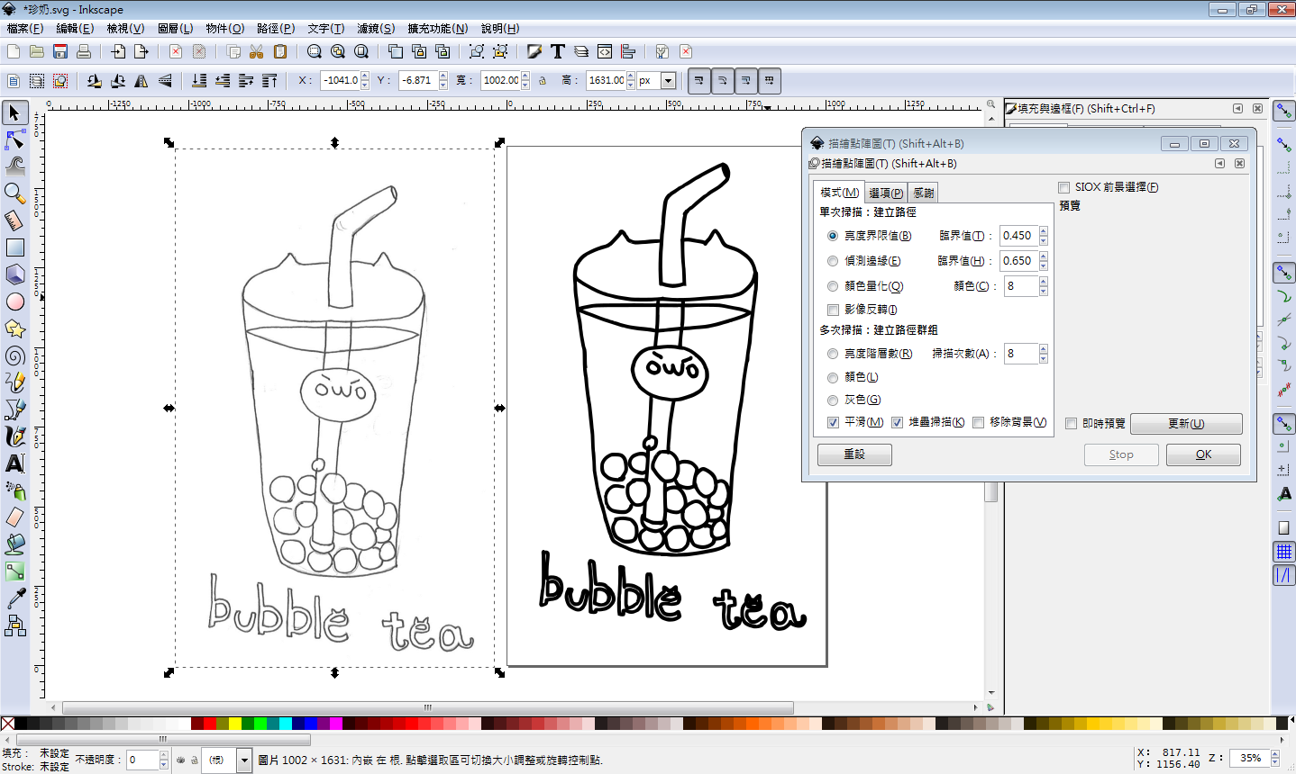
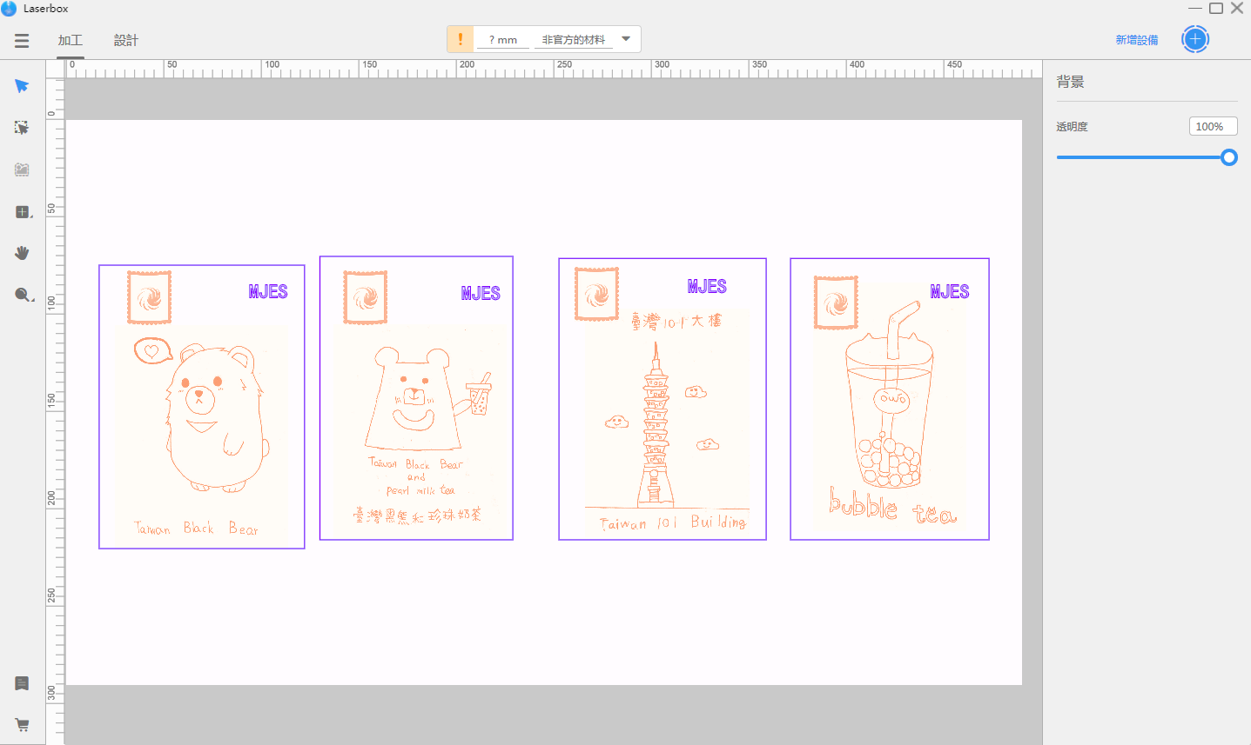
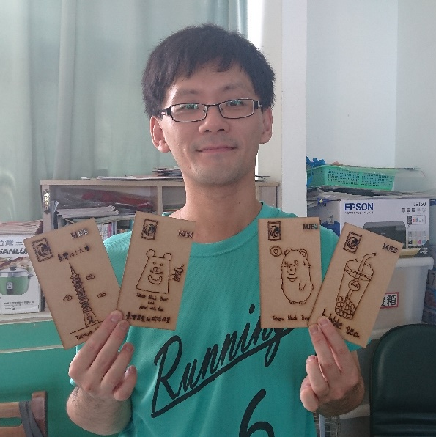
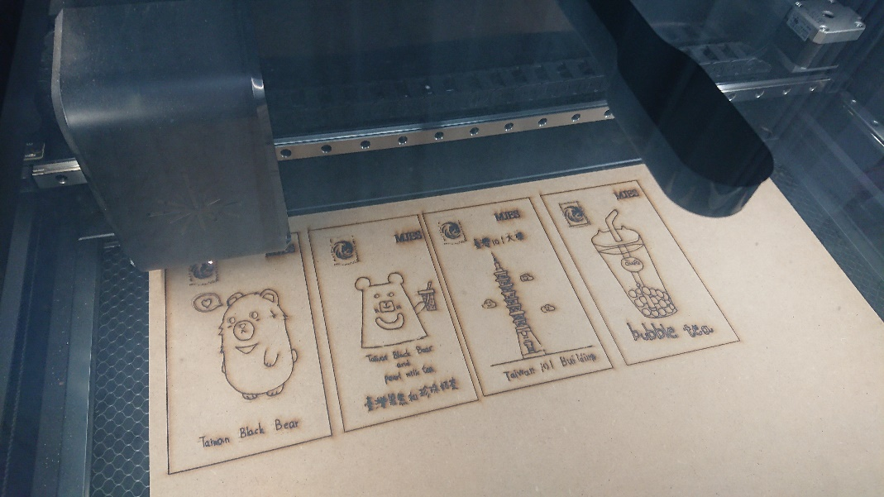
學習歷程(資訊)
學生使用Laserbox將作品做成明信片的格式，並設定雕刻與切割的區域
將綜合課設計的圖案利用Inkscape轉成向量圖形
臺灣主題明信片成品
實際使用雷雕機切割作品

